Slide 1
CAPA: Nome da Comunidade Criativa (ONG)
Equipe

Slide 2
Proposta
Identificar uma iniciativa de comunidade criativa, que seja regional, que você tenha acesso e consiga um contato pessoal. (colocar o nome e contato do mesmo)
Coletar dados sobre funcionamento, origem, etc. Colocar fotos de preferência retiradas pela equipe.
Apontar os requisitos de sustentabilidade que esta comunidade atende na dimensão ambiental ou social e justifique.
Apontar as oportunidades de design (Anotar na apresentação)
conforme os “Eixos de Atuação”.
conforme diretrizes da sustentabilidade.
Selecione algumas oportunidade e desenvolver concept da ideia

Slide 3
Descobrir

Slide 4
Orientações
Estes slides orientam a realização do trabalho.
Os slides com fundo creme devem ser deletados na entrega.
Os enunciados dos slides também podem ser suprimidos.
Equipe de 3 a 5 pessoas (Trabalhar em equipe faz parte do aprendizado)
O visual desta apresentação deve ser personalizado.

Slide 5
Premissa
Buscar soluções integradas que combinem produtos, serviços, modelos de negócios e cadeias de valor: Abordagem de sistema
Abordagem de baixo para cima (Bottom-up Approach)
Ideia é que o design pode desempenhar apoio na promoção e ampliação dessas inovações.

Slide 6
Eixos de atuação
Por meio da pesquisa em campo, o designer busca de forma etnográfica, recolher elementos que favorecem a análise e reflexão, sobre o melhor os caminhos a serem seguidos por uma possível intervenção projetual. Entre os aspectos analisados estão:
gestão
produção
configuração
comunicação
disponibilização (Comercialização)

Slide 7
Oportunidade / Diretrizes
DIMENSÃO AMBIENTAL
A1: Otimização da vida do sistema
A2: Minimização do consumo e do transporte
A3: Redução dos recursos
A4: Minimização / Valorização dos resíduos
A5: Conservação/ Biocompatibilidade
A6: Não-toxicidade
DIMENSÃO SÓCIO-ÉTICA
B1: Condições de trabalho
B2: Equidade e justiça em relação aos stakeholders
B3: Capacitação/ Promoção do consumo responsável/ sustentável
B4: Favorecimento/ Integração de pessoas deficientes e marginalizadas
B5: Aumentar a coesão social
B6: Fortalecimento/ Valorização dos recursos locais
DIMENSÃO ECONÔMICA
C1: Posição de mercado e competitividade
C2: Lucratividade/ Valor agregado para as empresas
C3: Valor agregado para os clientes
C4: Desenvolvimento do negócio a longo prazo/ risco
C5: Parcerias/ Cooperação

Slide 8
Conversa com a comunidade
Não é uma reunião de briefing.

Slide 9
Moodboard
Criar um moodboard, apresentados em 1 ou 2 slides
Iniciativas similares Nacionais;
Iniciativas similares Internacionais;
6 exemplos de cada item e mais algumas iniciativas complementares *
* Algumas iniciativas colaboram para que a ideia principal funcione. Por exemplo, ONGs que coletam itens e outras que os distribuem, complementando-se mutuamente.

Slide 10
Moodboard

Slide 11
Conceito da comunidade
Serviço principal
Serviços secundários

Slide 12
Pesquisa etnográfica
Apresentar o funcionamento da comunidade por imagens.
Divulgação;
Pontos de contatos;
Relatórios;
Interações;
etc.
As iniciativas sempre envolvem pessoas… logo…

Slide 13
Pesquisa etnográfica

Slide 14
Personas
Estabelecer 2 ou 3 personas para a análise proposição de melhorias para o projeto.
! Os personas devem ser utilizados quando for analisar o mapa do sistema

Slide 15
Storyboard (AS IS)

Slide 16
Atores
Grupo de voluntários
Colaboradores
Usuários
Recrutadores
etc.

Slide 17
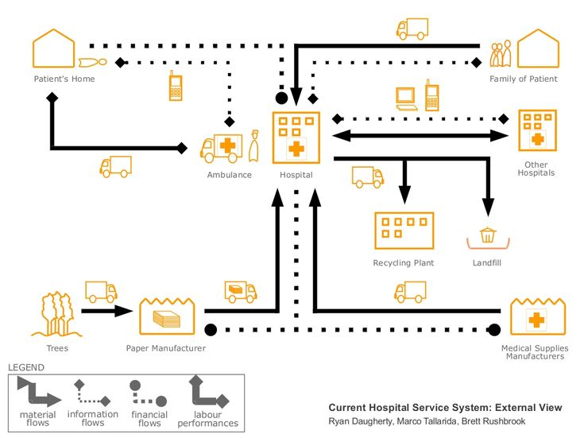
Mapa do sistema (AS IS)

Slide 18
Elaborar um mapa do sistema, atentando para os fluxos de informação e destacando as diversas ações da organização em torno de sua atividade principal (core competence).
mas entender que há atividade RH, parcerias, divulgação … muitas vezes às oportunidade estão fora do core

Slide 19
Benefícios sociais, ambientais e ODS
Apresentar os benefícios e os ODS que atendem.

Slide 20
Desenvolver
Apontar as oportunidades

Slide 21
Listagem das melhorias
Apontar as oportunidades de design (Anotar na apresentação)
conforme os “Eixos de Atuação” +
conforme diretrizes da sustentabilidade.
Neste slide é fruto de um brainstorming

Slide 22
Seleção de ideia
Selecionar entre as oportunidades, algumas ideias (mais de uma).
Privilegiar ideias que contribuam de maneira sistêmica
(ou seja, acione mais de um ator existente ou sugerido).
Apresente a razão da escolha das ideias.
Não se limitar a peças de design gráfico convencional.

Slide 23
Mapa do sistema Melhorias (TO BE)
Apresentar as proposições de melhorias no sistema.

Slide 24
Perspectivas para o futuro
Incluir considerações

Slide 25
Modelo DESIS
Fazer um ppt no modelo a seguir também:
https://docs.google.com/presentation/d/1AY8SaSbqRXTdxHqxVEpa2dy427Vf913dGVsqnfPMP_0/edit#slide=id.p1

Slide 26
Conclusão

Slide 27
Referências

